Slide 1
Tema: №3. Sement-beton örtügi: sement-beton örtükli ýol düşeginiň konstruksiýasy, materiýallara bolan talaplar, sement-beton garyndyny daşamak
Sapagyň meýilnamasy:
1. Sement-beton örtüginiň konstruksiýasynyň gurluşykda ulanylýan ýerleri.
2. Sement-beton garyndynyň esasy talaplary.
3. Sement-beton garyndyny daşamakda ulanylýan tehnikalaryň esasy görnüşleriniň işleýiş prinsipleri.

Slide 2
1. Sement-beton örtüginiň konstruksiýasynyň gurluşykda ulanylýan ýerleri
Ýol sement betony dykyz agyr betonlara girýär, onuň düzümi sementden, suwdan we garnuwdan durýar.
Ulanylýan ýerleri: awtoýol gurluşygynda, köprüleri we turbalary gurmakda ulanylýar.
Ýollaryň esasyny (düýbini) gurmakda we emeli inžener desgalaryny gurmakda agyr we ýeňil ýol betonlary ulanylýar.

Slide 3
Ýol betonlaryny markalamak (tapgyrlamak) onuň berkligi we sowuga çydamlylygy boýunça geçirilýär.
Gysylmaga çydamlylygynyň çägi boýunça betonlar şeýle markalara bölünýär:
B5, B7.5, B10, B15, B20.
Ýokary gatlaklaryny ýapmak üçin:
B22.5, B25, B30 aşakky gatlaklaryny ýapmak üçin bolsa, B15, B20 we ondan ýokary bolmalydyr.

Slide 4
2. Sement-beton garyndynyň esasy talaplary.
Ýol betonyny almak üçin esasy düzüm hökmünde sement çykyş edýär, ownuk dolduryjy (çäge), iri dolduryjy (çagyl hem-de ýuwulan çagyl), suw.
Ýoly beton gatlagy bilen gurulanda çägäniň esasynda garylyp taýýarlanylýar şeýle-de awtoulagyň batgalyk ýerlerden sebitlerden geçmegi göz öňüne tutulýar, bu gurluşykda ýeriň gatlagy 5 metrden ýokary geçýär.

Slide 5
Gurluşyk prosesinde armirleme işi tor görnüşli berçinlemek arkaly taýýarlanyp ornaşdyrylýar.
Profil armaturalaryň 1,8-4 kg/m³ gatlagy bolýar.
Şeýle-de bu metallar ştyrlaryň ýol gatlak astynda ulanylýar.
Olary sepleşdirmek işleri üçin ýumşak jynsda ösýän agajyň görnüşleri peýdalanylýar, muňa mysal bolup gidroizol agaçlar ýa-da bitum bilen garylan asbest kartony sintetiki materiallardan taýýarlanylýar.
Sepleşdirmek üçin mastika önümçiligi peýdalanylýar, olary idetmek üçin bolsa plýonka görnüşli ýaýradyjy materiallardan peýdalanylýar.

Slide 6
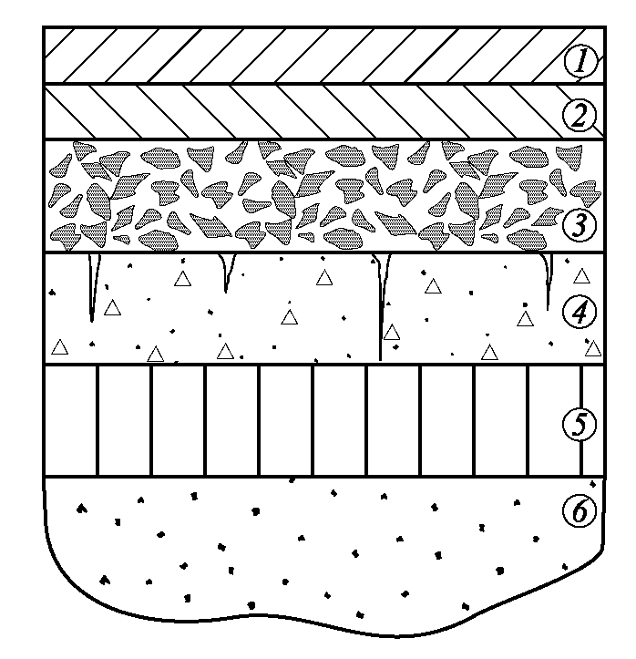
1- asfaltbeton örtük gatlagy;
2- granulometrli dykyz tekizleýji gatlak;
3- iri däneli öýjükli asfalttbeton (gara çaglly);
4- sementbeton gattlagy;
5- emeli esas;
6- toprak.
Surat: Sementbeton örtük gatlagynyyň görnüşli kese-kesigi

Slide 7
Aerodrom örtüklerini howa gämilerinden agram düşmeleriniň täsirine garşylyk häsiýeti boýunça bölmek gerek:
- gaty (betonly, armatur betonly, demirbetonly örtükler bilen, hem-de sement betonly esasda asfaltobeton örtük bilen);
- gaty bolmadyk (asfaltobetondan örtük bilen; organiki baglanyşdyryjy bilen işlenen saýlanyp alnan düzümli berk daş materiallar bilen; ownuk daşly we çagyl materiallary, topraklar we organiki ýa-da mineral berkidiji bilen işläp taýýarlanan mineral materiallar; ýygnama metal elementler).

Slide 8
3. Sement-beton garyndyny daşamakda ulanylýan tehnikalaryň esasy görnüşleriniň işleýiş prinsipleri.
Awtomobil ulagynyň ulanylyşynyň kadaly talaplaryny ödemek üçin ýol düşeginiň sement-beton örtügi uzak ömürli we zerur bolan berkligi bolmalydyr.
Üýşürmesi 1,5m-den ýokary bolan , sement-beton örtügini, düzgün boýunça, ýagny ýer gatlagyny dikeldilenden 1 ýyl soň gurýarlar.
Örtük gurluşynyň ýylynda ýer gatlagynyň üst bölegini tekizlemek, çöken ýerlerini düzetmek, täzeden oňat dykyzlandyrmak serurdyr.
Guýma sement-beton örtükli ýol düşeginiň konstruksiýasy aşakdaky suratda görkezilendir:

Slide 9
Surat. Sement-beton esasly gaty ýol geýiminiň kese-kesigi:
Sement-beton örtügi; 2- sement toprakly esas; 3- goşmaça esasyň gatlagy; 4- ýer gatlagy; 5- ösüş gatlagy; B- gatnaw böleginiň ini; С- ýol gyra; С₁- ýol gyra, torly garyndyly berkidilen; С₂- berkidilen zolak.

Slide 10
Surat. Ýuwulan çagylly we çagylly esasly gaty ýol geýiminiň kese-kesigi:
Sement-beton örtük; 2- tekizlenýän gatlak (çäge, bitumly bejerilen); 3- çagyl, ýuwulan çagyl; 4- esasyň goşmaça gatlagy (çäge, çäge-çagyl garyndy); 5- ýer gatlagy; 6- ösüş gatlagynyň topragy.

Slide 11
Esasyň goşmaça gatlagyny berkidiji materiýaldan gurmak maslahat berilýär sebäbi ulag serişdeleriň döwmesiz geçmegini üpjün etmegi.
Betonyň korroziýa durnuklylygy sredanyň himiki agressiwligini we beton garyndysynyň komponentlerini hasaba almak bilen üpjün edilen bolmalydyr.

Slide 12
Gysylanda we egrelmede dartylma berkligi boýunça betonyň klasy şu kadasy tablisada görkezilenlerden az bolmadyk kabul etmek zerurdyr.
Aerodrom örtükleri | Berkligi boýunça betonyň minimal klasy
 | egrelmede dartylma | gysylanda
Betondan, armatur betondan, demirbetondan (dartgynly bolmadyk armatura bilen) bir gatly monolit örtük | Btb4,0 | В30
Betondan, armatur betondan, demirbetondan (dartgynly bolmadyk armatura bilen) iki gatly monolit örtük | Btb4,0 | В30
Iki gatly örtügiň aşakky gaty | Btb2,8 | B20
Demirbetondan ýygnalan öňünden dartgynly plitalar, armirlenen: simli armatura ýa-da armatur tanap bilen sterženli armatura bilen | Btb4,0 | В30
 | Btb3,6 | B25

Slide 13
Örtükler üçin aýaza durnuklylyk boýunça betonyň markasyny şu aşakdaky tablisasyna laýyklykda bellemeli.
Klimatiki şertler | Betonyň aýaza durnuklylygy
 | bir gatly we ýokarky gatyň iki gatly örtügi üçin pes bolmadyk | iki gatly örtügiň aşakky gaty üçin
Ýumşak | F 100 | F 50
Aram | F 150 | F 75
Zabun (agyr) | F 200 | F 100
Bellikler: 1. Ýumşak klimatiki şertler has sowuk aýyň ortaça aýdaky temperaturasy 0-dan minus 5°С-e çenli häsiýetlendirilýär; aram - minus 5°С-den kiçi we 15°С-e çenli; zabun (berk) - minus 15°С-den kiçi. 2. Daşky howanyň hasaplanan aýdaky ortaça temperaturasy TGK (СНиП 2.01.01- 16) talaplaryna laýyklykda kabul edilýär. 3. Gyş möwsüminde açyk galýan örtügiň aşakky gaty gidrofobizirleýän ýa-da başga gorag düzümi bilen işlenen bolmalydyr.

Slide 14
Armaturanyň talap edilýän meýdanyna we sterženleriň kabul edilen diametrine baglylykda sterženleriň arasyndaky aralygy 0,1-den 0,3 m-e çenli kabul etmeli.
Armatura torlary we karkaslary betonlama prosesinde süýşmeli däldirler. Olaryň durnuklylygyny üpjün edýän konstruktiw elementler ulanma prosesinde plitalaryň erkin temperatura süýşmesine päsgelçilik döretmeli däldirler.

Slide 15
ПАГ-14 plitalardan durýan ýygnama örtüklerini köp tigirli daýançlar (sütünler) üçin 100 kN-dan uly bolmadyk we bir tigirli üçin 170 kN-dan uly bolmadyk tigre agram düşmeler üçin, ПАГ-18 - köp tigirli daýançlar (sütünler) üçin 140 kN-dan uly bolmadyk we bir tigirli üçin 200 kN-dan uly bolmadyk tigre agram düşmeler üçin, ПАГ- 20 – degişlilikde 180 kN-dan we 250 kN-dan uly bolmadyk peýdalanmaly. Plitalar TDS (ГОСТ) 25912 laýyk gelmelidir.

